Slide 1

Dự án 1
Nguyễn Hồ Bảo Duy
Huỳnh Hướng Huy
Nguyễn Đình Duy
Nguyễn Anh Khoa

Slide 2

01
Giới thiệu thành viên
02
Giới thiệu đề tài
03
Khó khăn-Thuận lợi
04
Demo đề tài

Slide 3
Giới thiệu thành viên

Slide 4
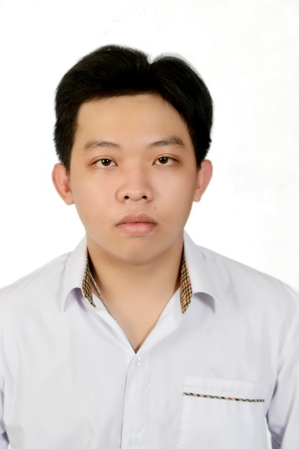
TRƯỞNG NHÓM
Họ tên: Huỳnh Hướng Huy
Chịu trách nhiệm chính trong đề tài:
Làm slide, word báo cáo, phân công việc.
Code giao diện trang chủ, trang con, ctsp – One Piece.
Hỗ trợ các thành viên trong nhóm về code.
Các công việc thực hiện:
Chức năng admin: xóa, sửa sản phẩm.
Javascript.

Slide 5
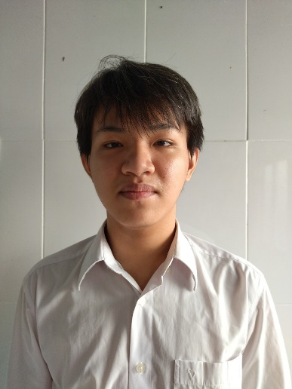
THÀNH VIÊN THỨ 2
Họ tên: Nguyễn Hồ Bảo Duy
Chịu trách nhiệm chính trong đề tài:
Thiết kế giao diện các trang web.
Code giao diện giỏ hàng, liên hệ.
Các công việc thực hiện:
Chức năng admin: thêm, xóa, sửa danh mục.
Responsive các trang web.

Slide 6
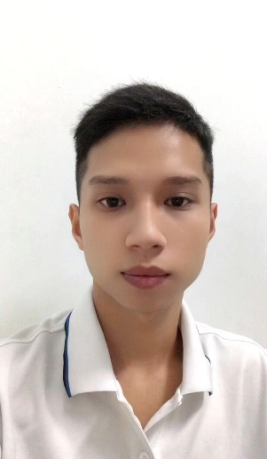
THÀNH VIÊN THỨ 3
Họ tên: Nguyễn Đình Duy
Chịu trách nhiệm chính trong đề tài:
Code giao diện trang con, trang ctsp - Naruto.
Các công việc thực hiện:
Chức năng admin: tài khoản.
Responsive các trang web.

Slide 7
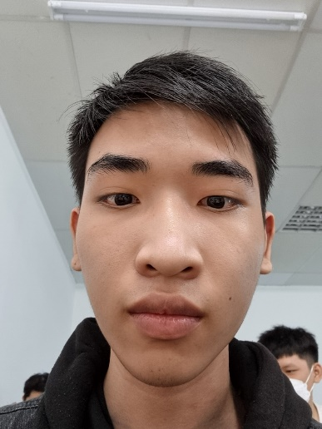
THÀNH VIÊN THỨ 4
Họ tên: Nguyễn Anh Khoa
Chịu trách nhiệm chính trong đề tài:
Thiết kế database.
Các form, report thực hiện:
Chức năng admin: giỏ hàng.
Upload sản phẩm lên database.

Slide 8
Giới thiệu đề tài

Slide 10
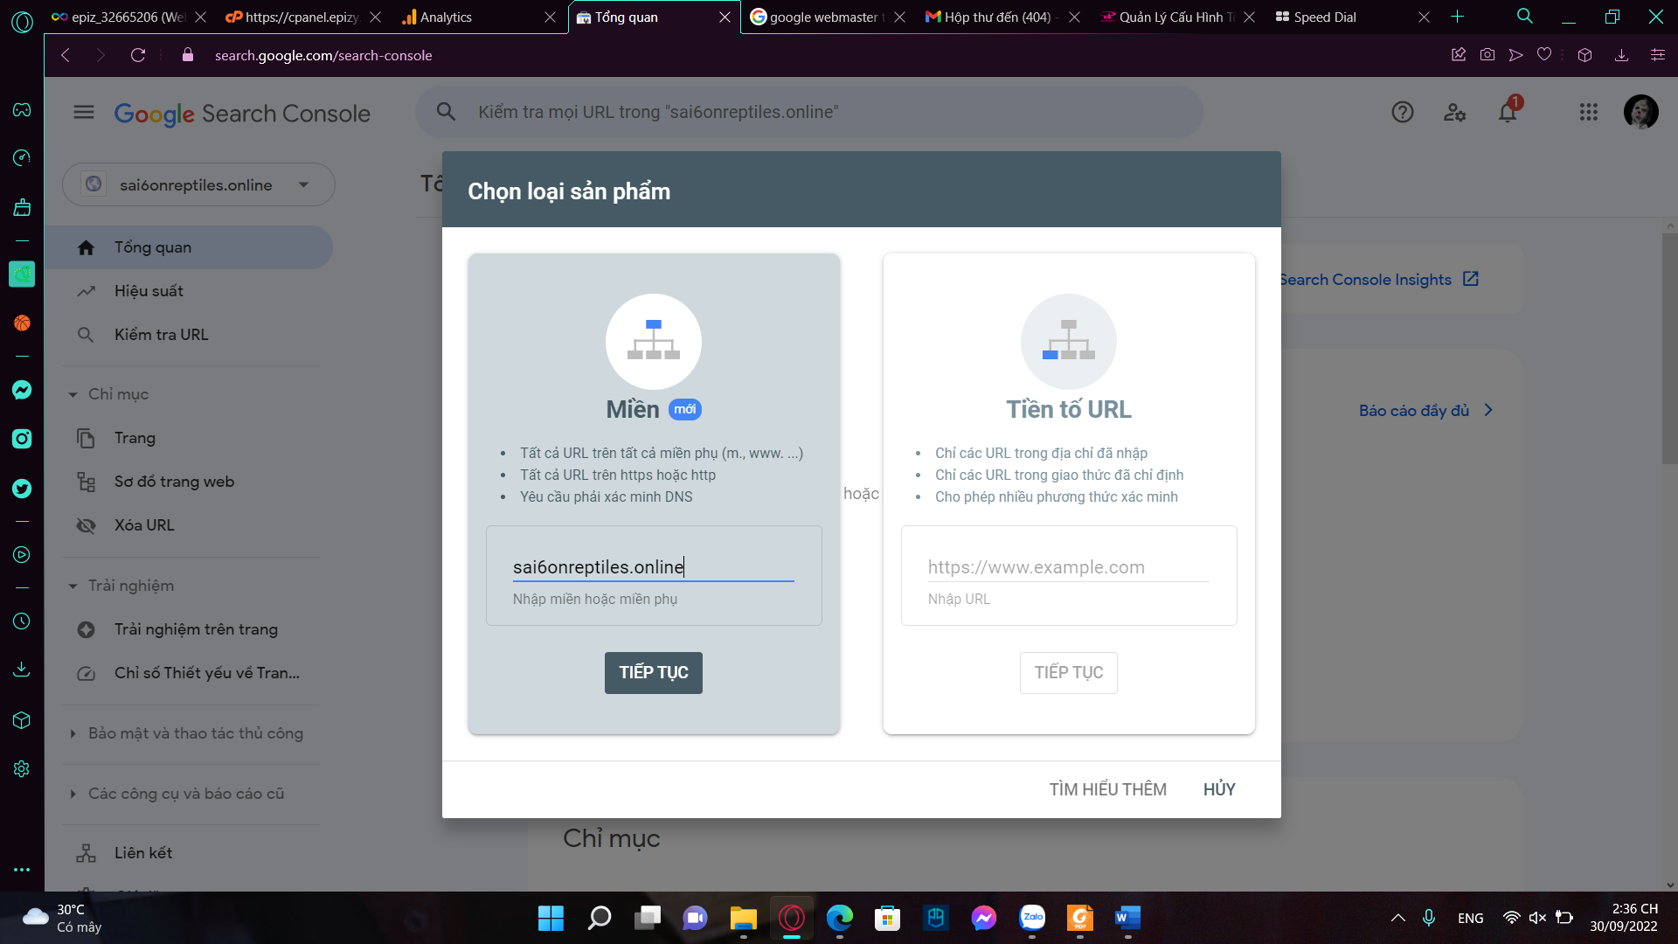
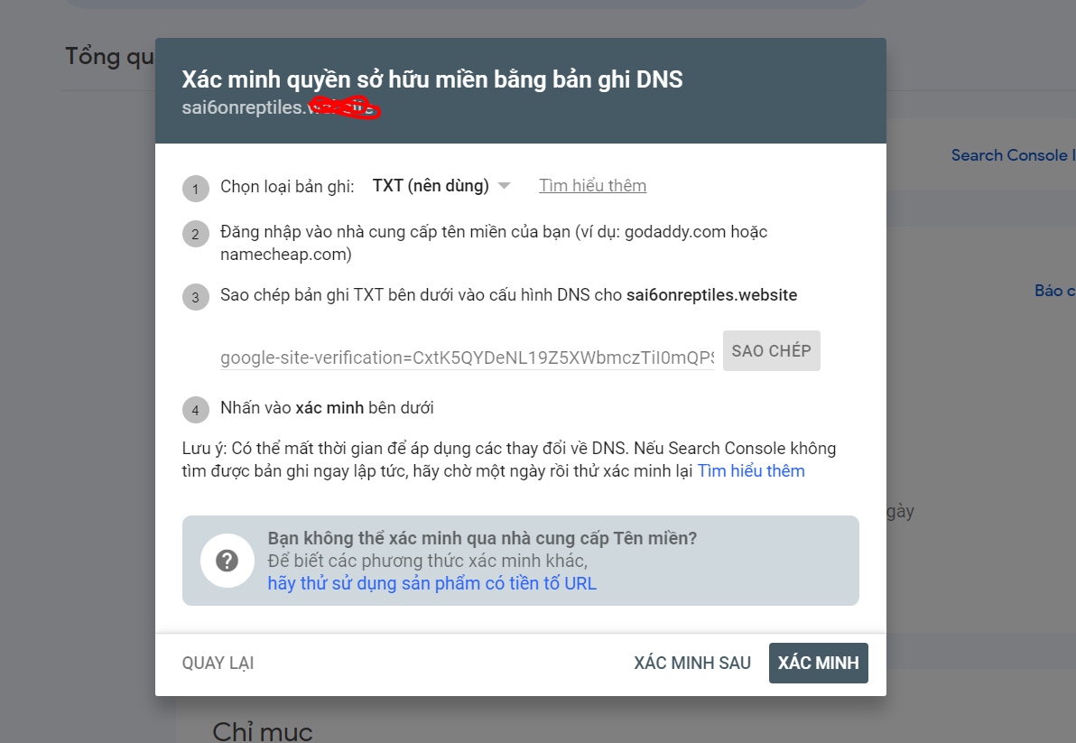
Bước 1: Verify domain

Slide 11
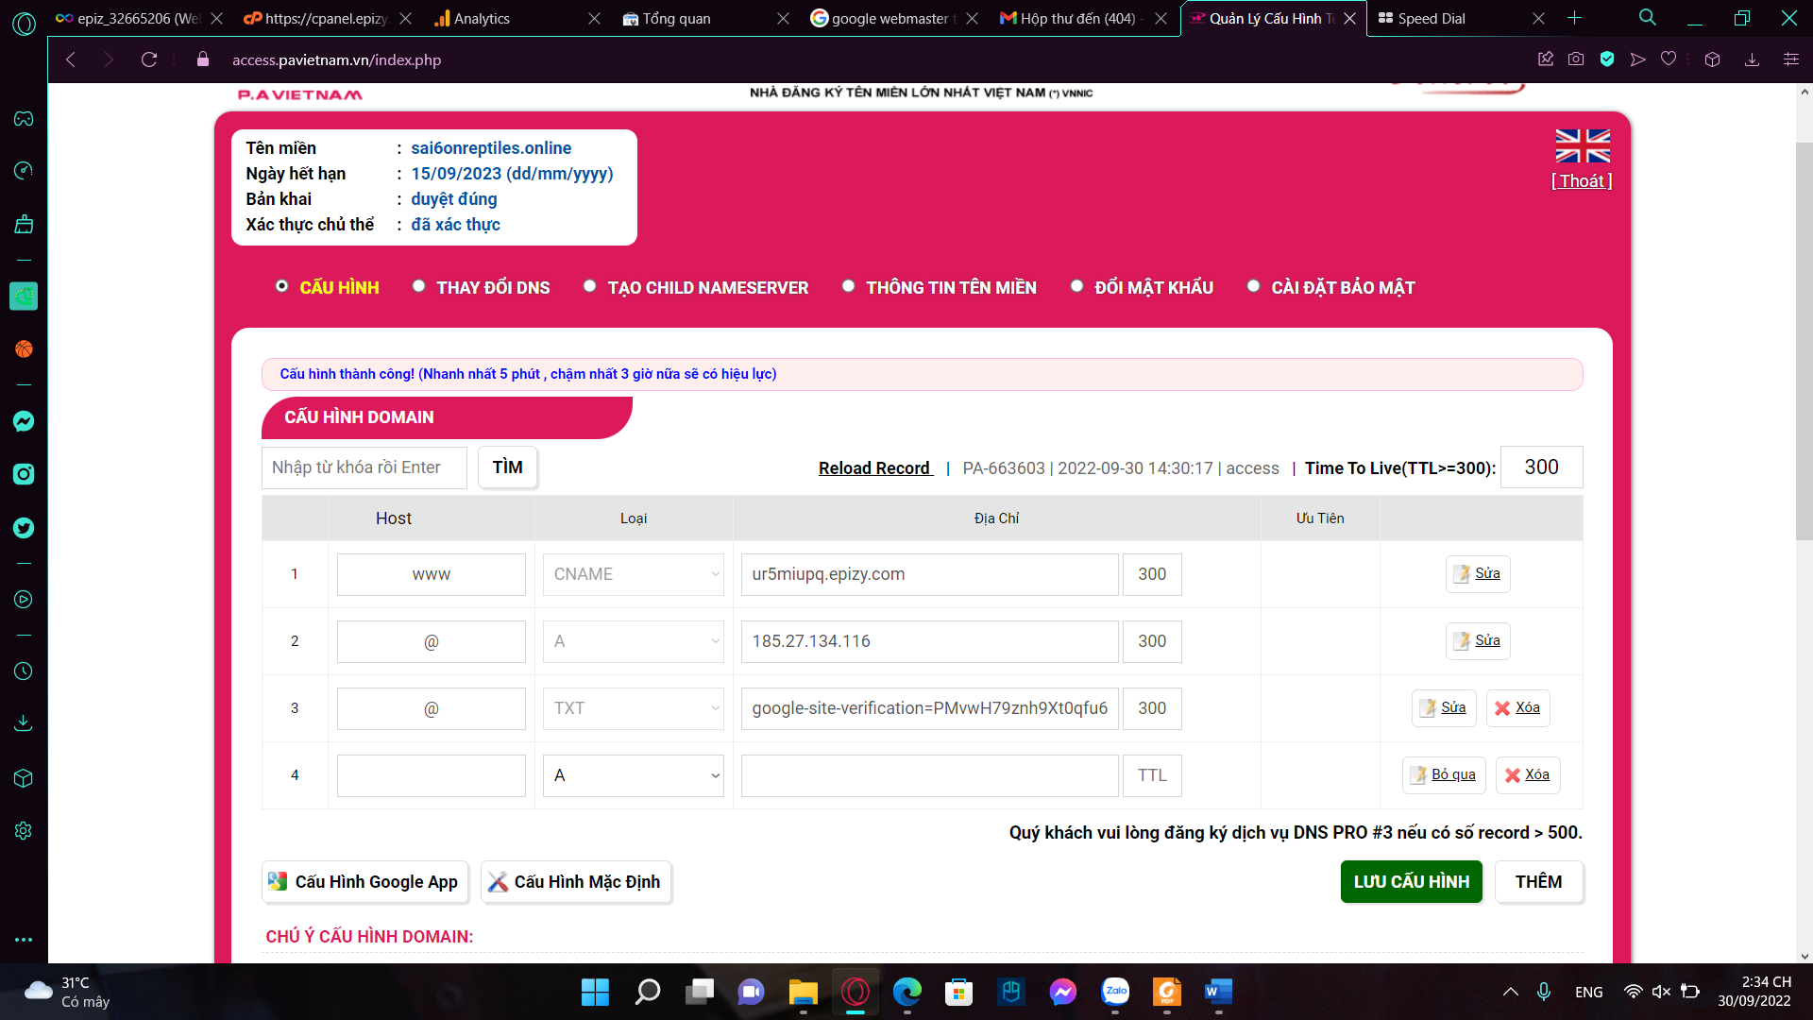
Bước 2: Copy và trỏ vào tên miền vừa đăng kí, chờ thời gian để google trỏ về

Slide 12
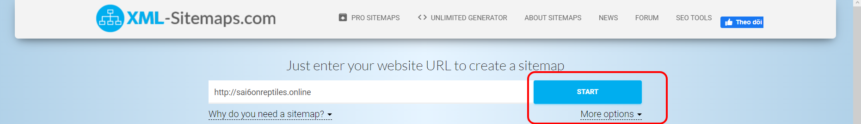
Sitemap:
Bước 1: Vào trang Sitemap Generator -> Điền link web

Slide 13
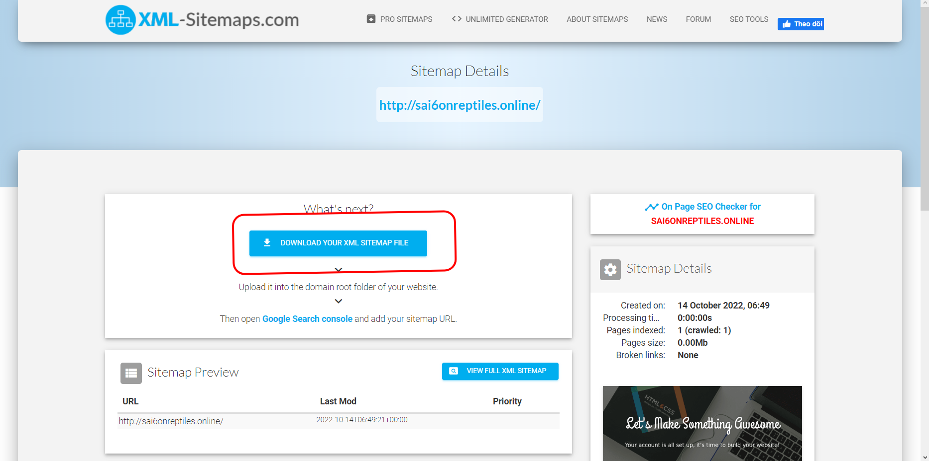
Bước 2: Click download và đưa lên thư mục gốc chứa code trong hosting

Slide 14
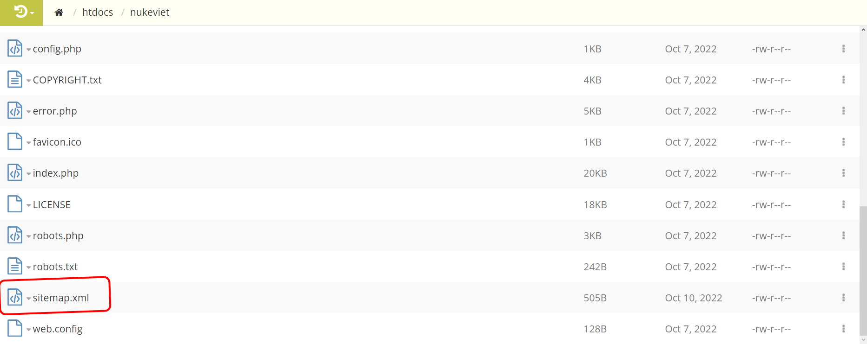
Bước 2: Click download và đưa lên thư mục gốc chứa code trong hosting

Slide 15
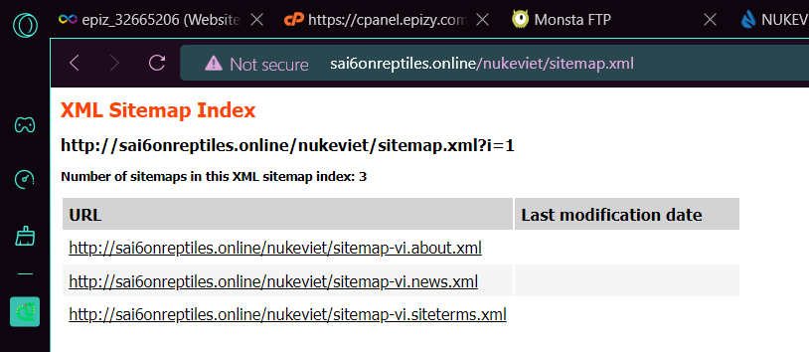
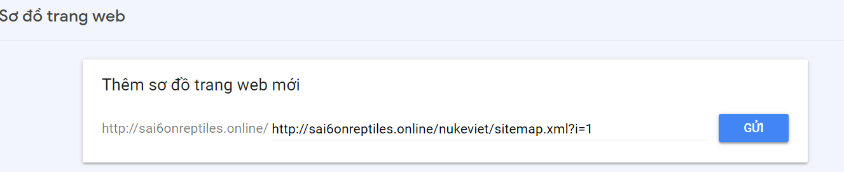
Bước 3: Sau khi vào link sitemap, copy URL dẫn đến sitemap.xml

Slide 16
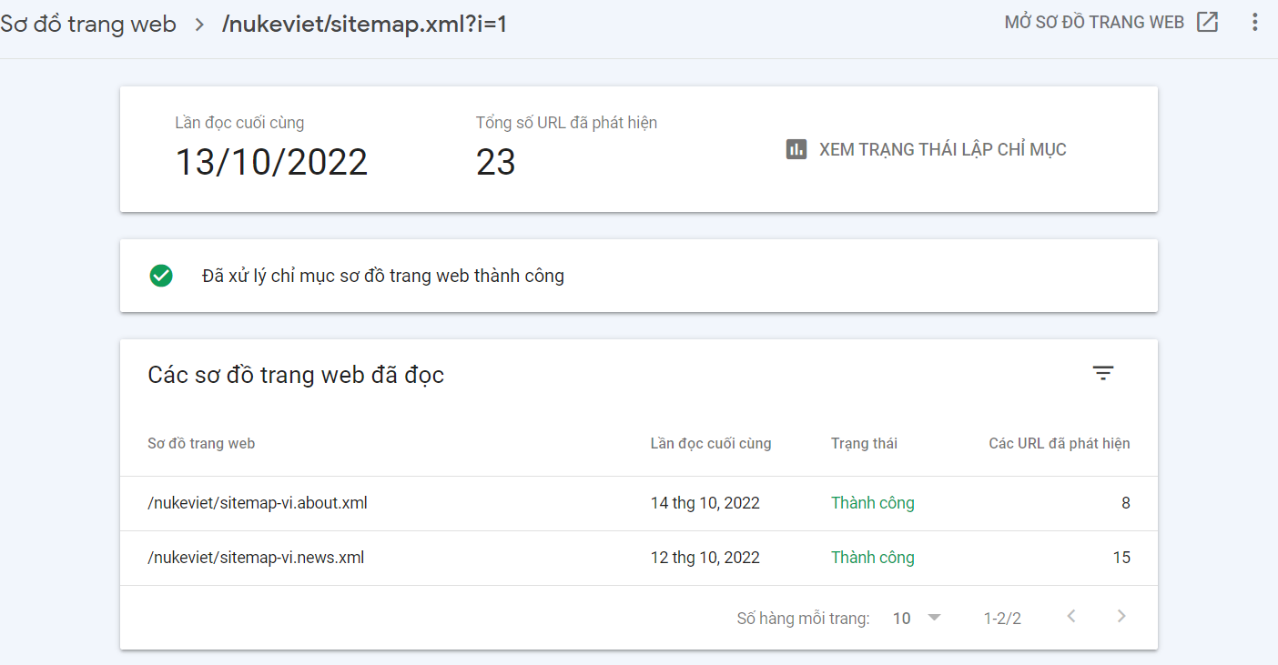
Bước 4: Chờ 1-2p để google xử lý và hiện trạng thái thành công

Slide 17
Restore và Backup Database

Slide 18
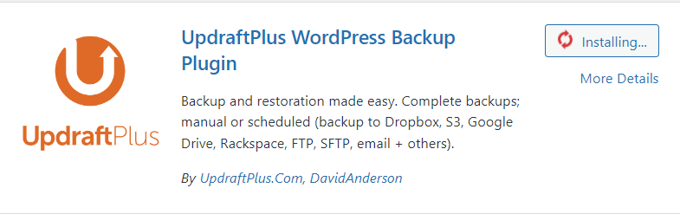
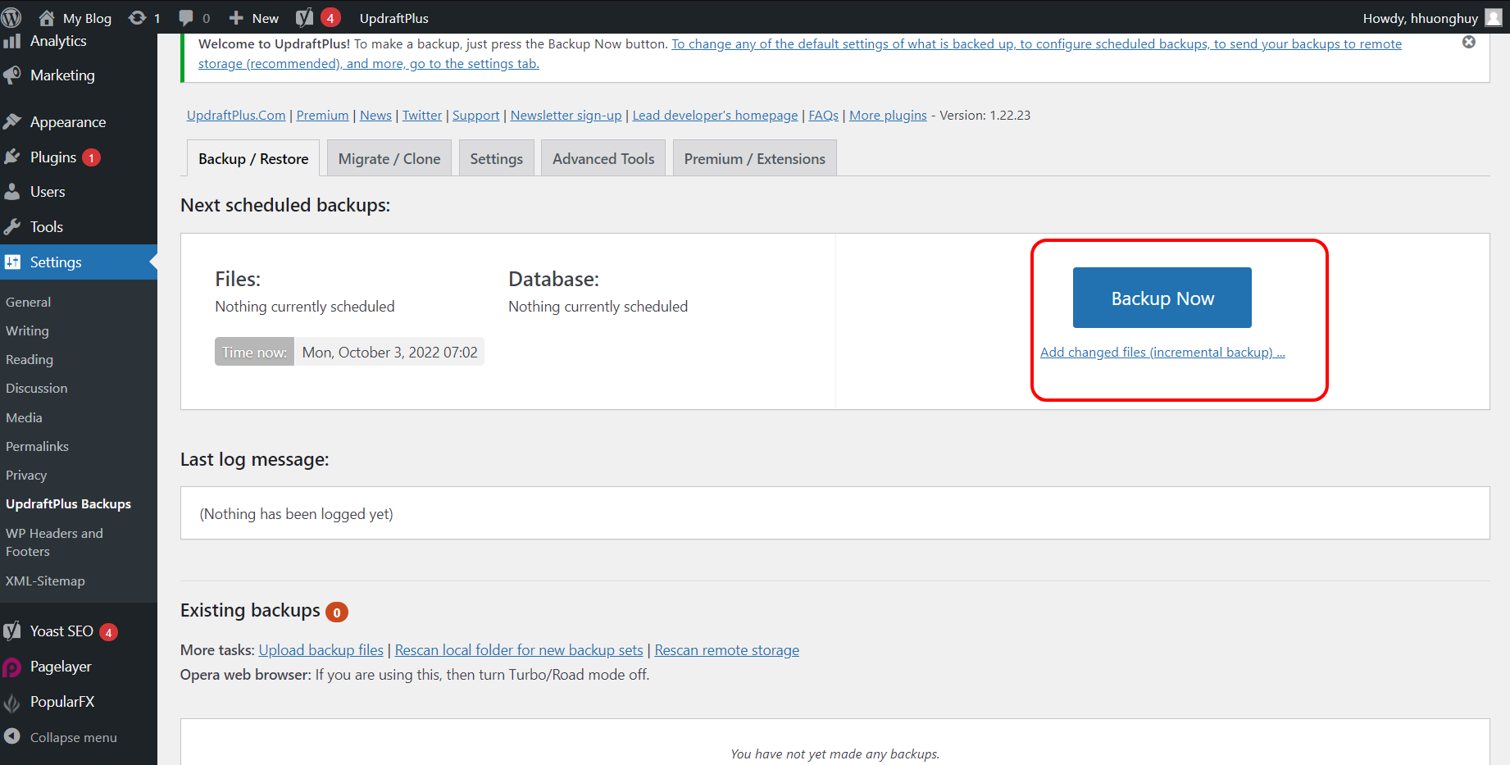
Đối với WordPress thì cài Plugin

Slide 19
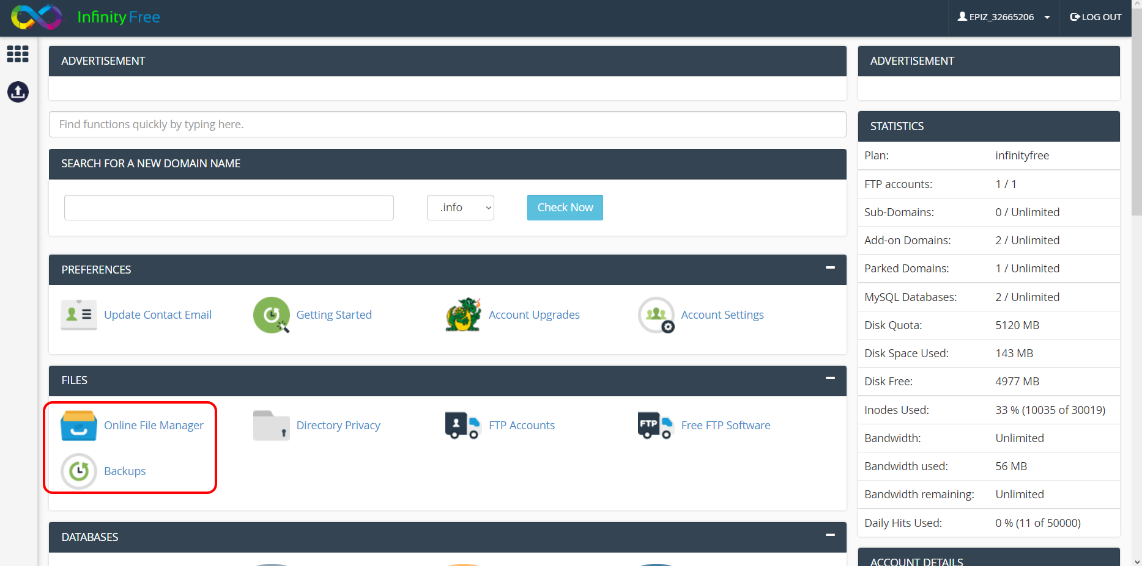
Ngoài ra có thể backup thủ công ở host miễn phí

Slide 20
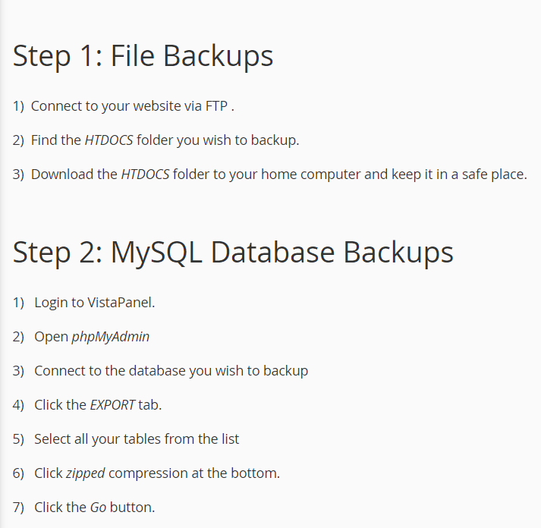
Sẽ có hướng dẫn cách Backup để làm theo

Slide 21
CẢM ƠN THẦY CÔ VÀ CÁC BẠN ĐÃ LẮNG NGHE

